Slide 1
«A propos d’erreurs»
-- projet FNS --
Eléments pour la réunion du mercredi 8 novembre 2017

Slide 2
Une entrée en matière: ‘Le château de cartes’
Le cadre: le cours de Développements en mathématiques en 10e LS.
Objectif du cours: «renforcement et développement des capacités et des compétences des élèves dans les stratégies de résolution de problèmes et les activités de situations mathématiques» (DIP, 2013, p. 18)
Notes:
Idée: 1er contact avec le terrain sur le thème des erreurs
Données de Maud immédiatement exploitables
Formation sur une grille d’eval + appropriation
Puis parti avec ce problème

Slide 3
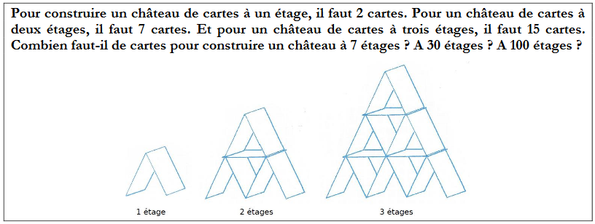
Le problème
Notes:
Qq particularités à noter:
→ le milieu peut s’enrichir facilement ➔ permet aux élèves de rétroagir.
les élèves vont être en difficulté pour prouver que leur formule ou solution est vraie,
ils ne peuvent que prouver que leur solution n’est pas invalidée par premiers étages).

Slide 4
Méthodologie
Contexte: 34 enseignants répartis sur 15 des 19 cycles d’orientation du canton
Mode de recueil: 2 copies représentatives choisies par les enseignants
Les données : 71 narrations de recherche analysées
Notes:
Un échantillon qui semble représentatif en terme de nombre et de la diversité des publics
Et des élèves pour lesquels ce cours devrait avoir le plus d’effet

Slide 5
Méthodologie
Intérêt de la narration de recherche:
exercice écrit qui se prête bien à l’explicitation des erreurs
Limite méthodologique:
les élèves n’écrivent sans doute pas tout ce qu’ils font.

Slide 6
Analyse quantitative
 | N=7 | N=30 | N=100
Nombre d’élèves qui ont réussi sur un total de 71 | 57 | 27 | 18
Pourcentage réussite | 80% | 38% | 25%
Notes:
Même si certains enseignants n’ont pas demandé de chercher les trois cas,
→ Production d’erreurs ou de blocages

Slide 7
Analyse quantitative « erreurs »
Différents types d’erreurs | Nombre d’erreurs | Erreurs repérées explicitement
Erreurs de calculs | 23 | 0
Erreurs de raisonnement : - liées à l’énumération - utilisation de la proportionnalité - passage à une forme littérale fausse | 28 | 14 (12 élèves)
Erreurs de raisonnement au niveau du sens mathématique lié à la preuve | 8 | 0
Indéterminées | 4 | 0
Procédures non finalisées | 7 | 0
Notes:
Err nature math:
Affirme et prouve par un exemple 5 /// affirme sans prouver 3
« Je crois que ca marche… »
Subtil car certains comptent et generalisent un processus de calcul

Slide 8
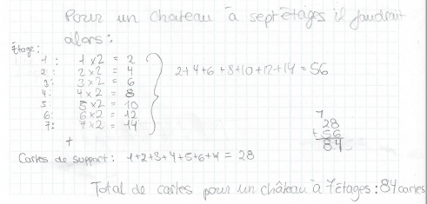
Exemple 1
Notes:
Pour montrer ce que j’ai initialement considéré comme erreur
Raisonnement enum

Slide 9
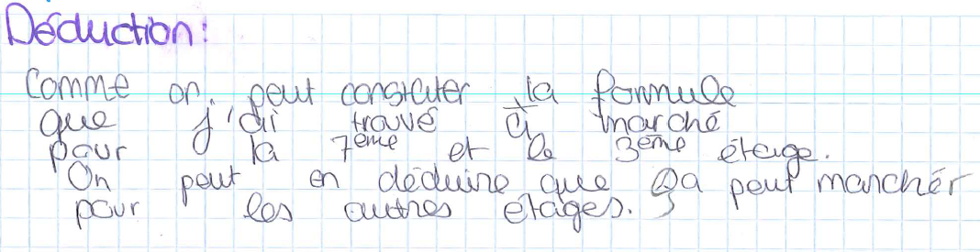
Exemple 2
Notes:
Raisonnement au niveau du sens de la preuve

Slide 10
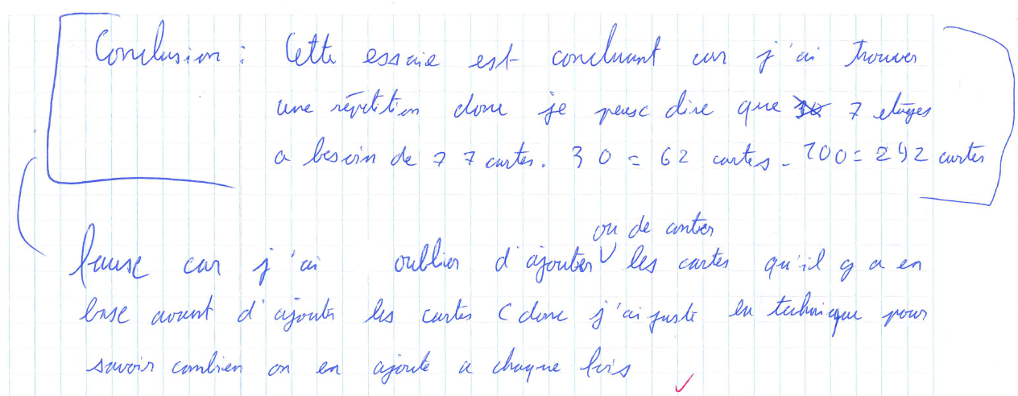
Exemple 3
Notes:
raisonnement

Slide 11
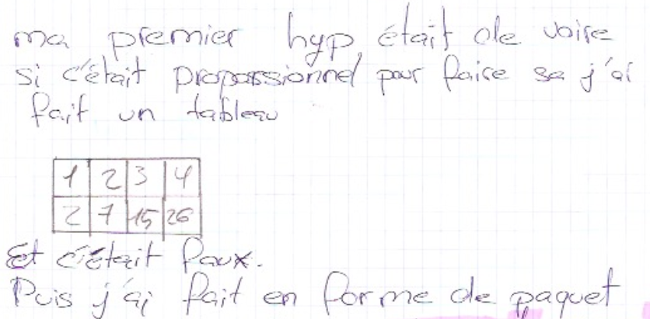
Exemple 4

Slide 12
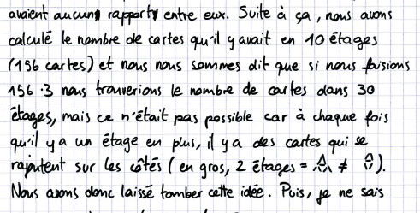
Exemple 5
Notes:
→ Discussion → on sait interroger: est-ce que c’est une erreur? Une tentative? Un essai?

Slide 13
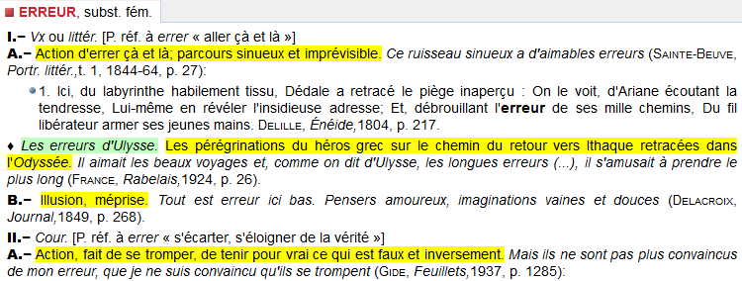
Point de vue lexical
D’après le CNRTL :
Notes:
Tiennent pour faux ce qui est faux donc pas erreur

Slide 14
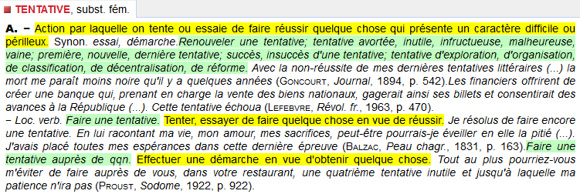
Point de vue lexical
D’après le CNRTL :

Slide 15
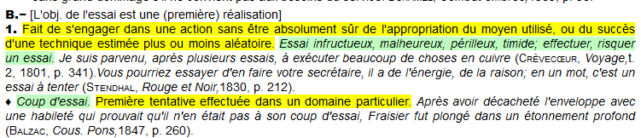
Point de vue lexical
D’après le CNRTL :
Notes:
Point de vue didactique

Slide 16
Point de vue didactique
Notes:
Point de vue didactique

Slide 17
Brousseau (2000-2001)
« L’élève croyait pouvoir faire un essai, le professeur le reprend comme s’il avait commis une erreur dans un exercice, et si cette décision ignore un enseignement avéré, c’est même une faute, voire une offense au professeur.[…]
Cette dialectique des statuts de l’erreur entre « essai », « erreur », « échec à un exercice », « échec d’un apprentissage », « faute », etc. est évidemment une caractéristique des processus didactiques et n’est vécue par l’élève que par intériorisation des critères de son entourage. » (p.16)

Slide 18
Brousseau (2000-2001)
« Les écarts entre les états actuels du milieu et le projet de l’actant sont interprétés par lui après chaque action à l’aide d’indices et de connaissances qui dirigent ses décisions. Ces connaissances lui fournissent une représentation anticipée du résultat des actions qu’il envisage. Ainsi, certains écarts sont jugés positifs parce que l’actant les interprète comme des étapes, en progrès, vers le résultat. D’autres seront jugés négatifs par le sujet lui-même parce qu’il y a un écart entre le résultat anticipé et le résultat observé. »(p.6)
« L’erreur est essentiellement une décision dont la production malencontreuse peut être prévue par l’actant et donc corrigée par un apprentissage. » (p.7)
Notes:
Idée d’écarts et de décision

Slide 19
Ravestein et Sensevy (1993-1994)
« l’erreur ’’mesure d’écart’’ entre le produit attendu et la production de l’élève ». (p.83) ne concerne que la « partie publique du rapport au savoir de l’élève » mais ne renseigne pas sur « l’activité réelle de l’élève »(p.84).
citent Leplat & Pailhous (1974) « il n’y a d’erreur que s’il y a possibilités de choix et s’il existe des critères de distinction de ces choix »(p.729)
et ainsi pour Ravestein et Sensevy « Il s’agit d’erreurs dans les procédures, les démarches ou les stratégies qu’il met en œuvre pour effectuer la tâche prescrite »(p.84)
→ erreur décisionnelle
Notes:
Qq extraits pour alimenter la discussion au niveau de la terminologie erreur / tentative / essai.
On retrouves les Idées d’écarts et de décision
→ Comment se rendre compte de ces ecarts?

Slide 20
Brousseau (2000-2001)
« Les écarts entre les états actuels du milieu et le projet de l’actant sont interprétés par lui après chaque action à l’aide d’indices et de connaissances qui dirigent ses décisions. Ces connaissances lui fournissent une représentation anticipée du résultat des actions qu’il envisage. Ainsi, certains écarts sont jugés positifs parce que l’actant les interprète comme des étapes, en progrès, vers le résultat. D’autres seront jugés négatifs par le sujet lui-même parce qu’il y a un écart entre le résultat anticipé et le résultat observé. »(p.6)

Slide 21
Ravestein et Sensevy (1993-1994)
« L’avancement dans la tâche par tous les choix successifs parmi l’ensemble des possibles est en effet assuré par un système d’auto-régulation. Que ce système d’auto-régulation faillisse et le processus de précorrection, d’évitement ou d’élimination des erreurs qu’il assurait conduira notre élève à faire les « mauvais choix » qui amèneront la « mauvaise solution ». (p.84-85)

Slide 22
IREM d’Aquitaine (2013)
« L’erreur doit être dissociée du résultat erroné qui n’en est que la conséquence. Se rendre compte que l’on a commis une erreur fait partie du processus d’apprentissage. Avoir du recul pour la repérer et la corriger est une partie importante de l’activité mathématique réelle des élèves en classe. » (p.8)
Notes:
Je me suis intéressé à cette idée:
écarts interprétés par lui après chaque action
- un système d’auto-régulation
- Avoir du recul

Slide 23
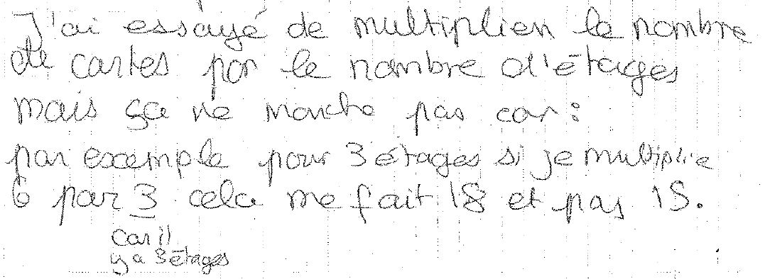
Comment sont invalidées les « erreurs repérées/essais/tentatives» ?
en utilisant une réponse connue sur premiers étages ou en la calculant par un autre moyen
→ 6 élèves

Slide 24
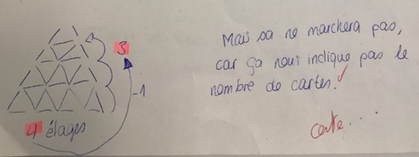
Comment sont invalidées les « erreurs repérées/essais/tentatives» ?
En remarquant que la réponse est non compatible avec ce qui est cherché
→ 1 élève

Slide 25
Comment sont invalidées les « erreurs repérées/essais/tentatives»?
Par observation d’un dessin
→ 1 élève

Slide 26
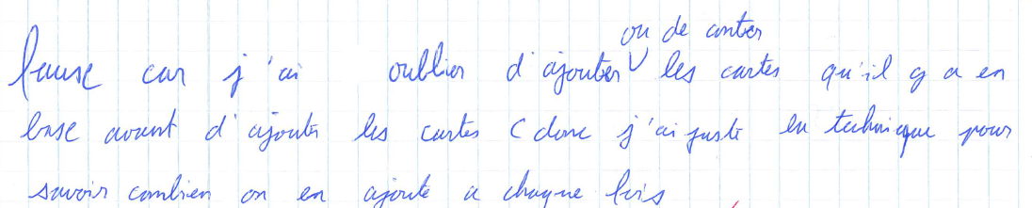
Comment sont invalidées les « erreurs repérées/essais/tentatives»?
En repérant un oubli
→1 élève

Slide 27
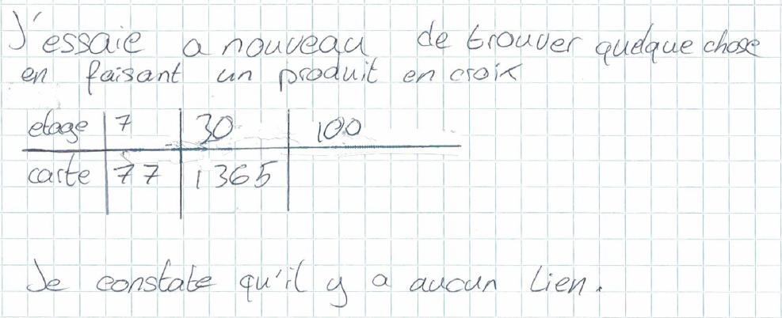
Comment sont invalidées les « erreurs repérées/essais/tentatives»?
en référence avec un savoir mathématique
→ 2 élèves
Notes:
Ecrit mais non réalisé
Une fois l’erreur repérée, la tentative ou l’essai invalidé → cherché quelles fonctions ils ont pu avoir?

Slide 28
Les fonctions des « erreurs repérées/essais/tentatives»
Fonctions | Nombre
Changement de piste AVEC un lien avec stratégie erronée par exemple :recherche d’une autre formule d’arithmétique ou conserve une présentation en tableau repart d’une réponse connue | 7 1
Changement de piste SANS lien avec stratégie erronée accepte l’idée d’un camarade | 1 2
S’arrête Distingue ce qui est certain et propose des pistes à explorer et s’arrête | 2 1

Slide 29
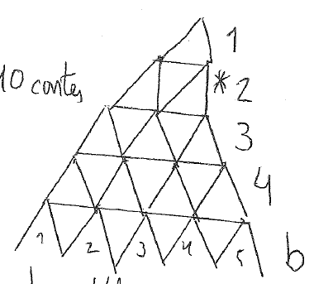
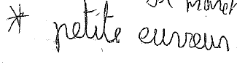
Comment les élèves parlent-ils de leurs « erreurs repérées/essais/tentatives»?
« ca ne marche pas » / « ca ne fonctionne pas » | 7
« c’est faux » | 3
« ce n’est pas possible » | 1
« aucun lien » | 1
« elle s’est trompée » | 1
rien | 1
Notes:
Pas de 1ère personne du singulier mais « elle » !!!!
L’élève n’a peut-être pas le sentiment de commettre une erreur ce qui remet en question
(au moins du point de vue de l’élève) la méthode de recherche par essais-erreurs.

Slide 30
Environ 15 % des élèves invalident une idée.
→ Cela interroge la valeur de la validation :
-La validation est-elle réservée aux élèves qui réussissent bien en math ?
- Est-ce une raison de la réussite de ces élèves ou plutôt une conséquence ?
- Est-ce que l’on enseigne aux élèves à valider/invalider le résultat de leur tentative ?
→ Cela interroge le rôle de l’enseignant

Slide 31
Structuration de la narration « imposée » par l’enseignant
10 enseignants sur 34 semblent imposer une structure de la narration :
Reformulation / Essai / explication / conclusion
Introduction / essai / conclusion
Présentation / étape1 / résultat1 / ...(pour n=7)
Reformulation/ Démarches, recherche/ conclusion
Problème / démarche / résultat
Enoncé / résolution / solution
Enoncé / stratégie/ conclusion
But / traitement des données / conclusion
« Je comprends que... »/ 1ère impression/ comment je m’y prends et pourquoi/ réponse
Reformulation/ les hypothèses du problème / les différents essais/ conclusion
Pas de référence à la validation des essais.
Est-ce implicite, comme allant de soi ?
Notes:
Imposée → hypothèse que lorsque les 2 copies présentent la même structuration de la narration

Slide 32
Discussion
Notes:
Merci à Maud et Marina
Eclairages sur des niveaux différents

